Slide 1
Atelier proportionnalité
Formation de formateurs- 11/12/17

Slide 2
PLAN
Mise en situation – un exemple
Analyser des procédures
Analyser des erreurs
De la trace d’élèves à la trace d’institutionnalisation
Un exemple d’activités ritualisées- Analyse d’une vidéo
Des dispositifs pédagogiques
Vers une grille d’analyses de problèmes
D’autres exemples

Slide 3
Un problème de proportionnalité
Enoncé
« Dans la recette du poulet au citron, il faut 2 citrons pour 5 personnes.
Combien faut-il de citrons pour 20 personnes? »
Peut-on trouver la réponse?
Si non, pourquoi? Si oui, quelle est la réponse?
Extrait de Petit x, A.Simard
Notes:
Résolution du problème par les participants, on ne fait pas de mise en commun et on passe à la diapositive suivante.

Slide 4
Analyses de procédures (Petit x n° 90 - 2012 )
Pour chaque trace d’élève:
cherchez les procédures utilisées
relevez les compétences qui semblent acquises
Travail individuel par écrit

Slide 5
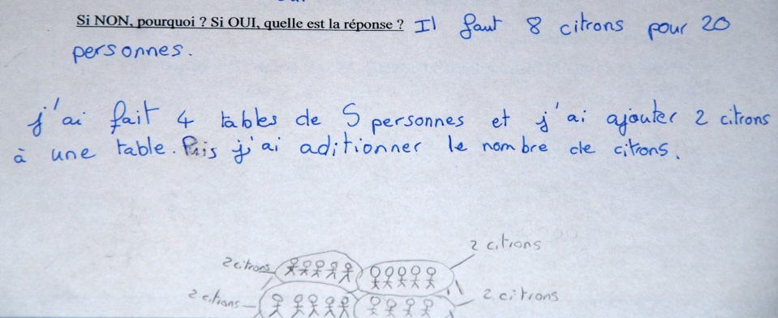
Dans la recette du poulet au citron, il faut 2 citrons pour 5 personnes.
Combien faut-il de citrons pour 20 personnes?
❶
Procédure : utilisation d’un schéma puis linéarité additive
Notes:
Première manière de procéder : première schématisation

Slide 6
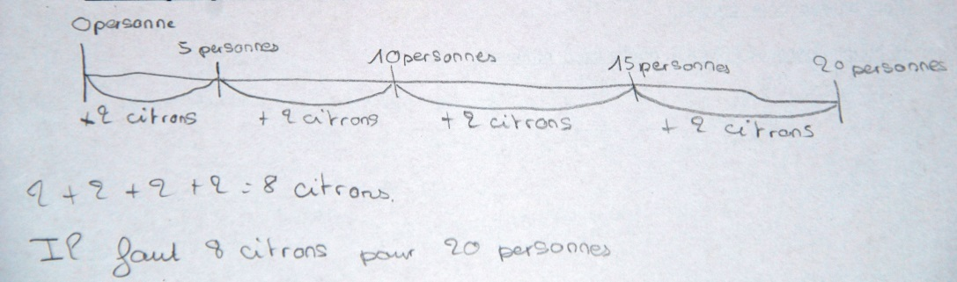
Dans la recette du poulet au citron, il faut 2 citrons pour 5 personnes.
Combien faut-il de citrons pour 20 personnes?
❷
Procédure : utilisation d’un schéma puis linéarité additive
Notes:
Procédure un peu plus schématisée…toujours sur la propriété additive en faisant des groupes de 5 personnes (le rapport interne est privilégié : de 5 à 20 personnes en 4 groupes de 5 personnes).

Slide 7
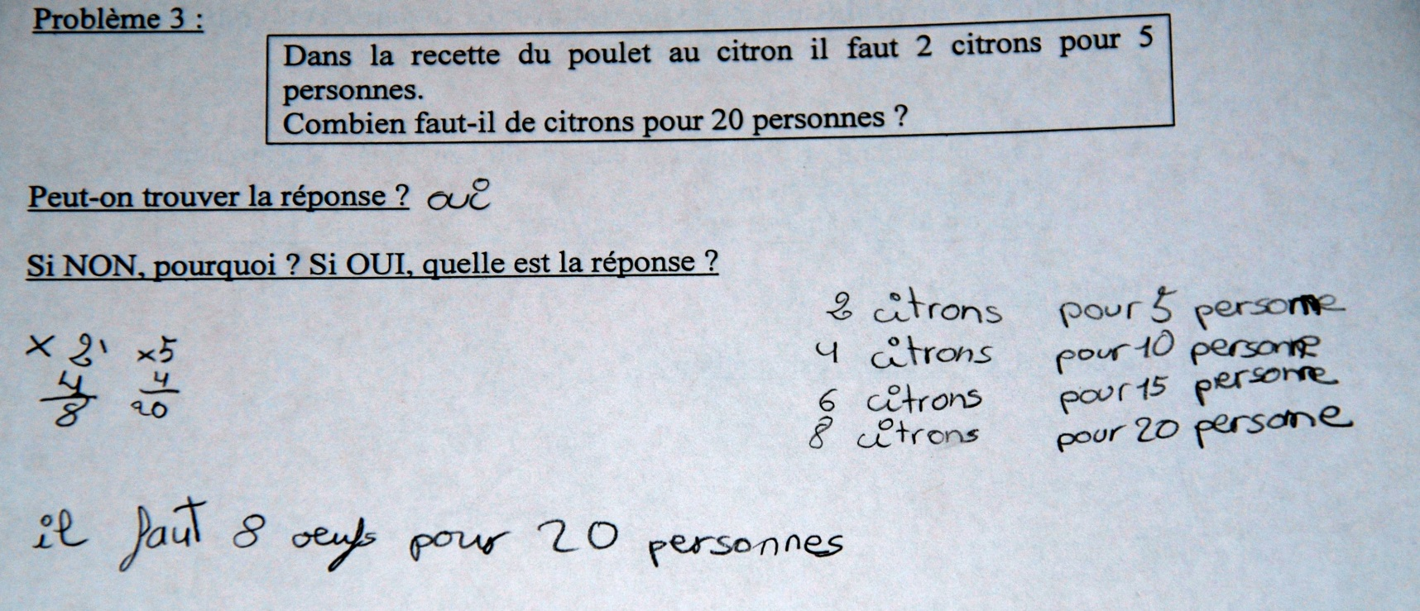
❸
Procédures : propriétés de linéarité (additives et multiplicatives)
Notes:
Cet élève abandonne les phrases pour ne travailler qu’avec des nombres et il vérifie en appliquant la propriété de linéarité multiplicative

Slide 8
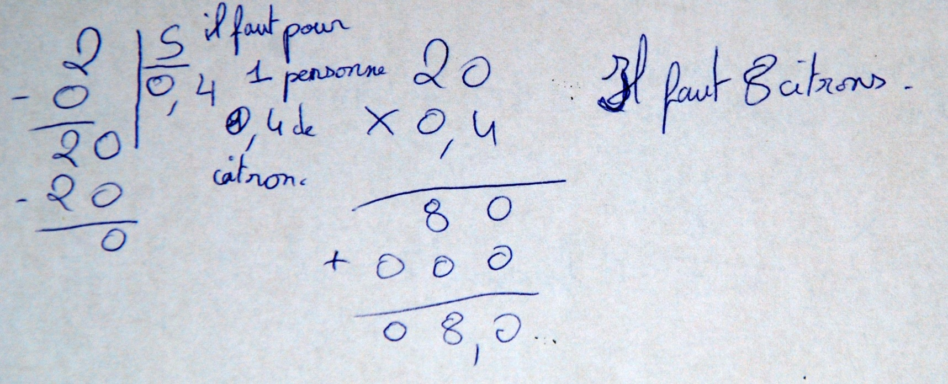
Dans la recette du poulet au citron, il faut 2 citrons pour 5 personnes.
Combien faut-il de citrons pour 20 personnes?
❹
Procédures : passage par l’unité
Notes:
Celui-ci est savant…il calcule le nombre de citron par personne…soit 0,4 citron…
Puis il multiplie par le nombre de personne…
Elève doué pour l’abstraction…mais pas pour l’efficacité…

Slide 9
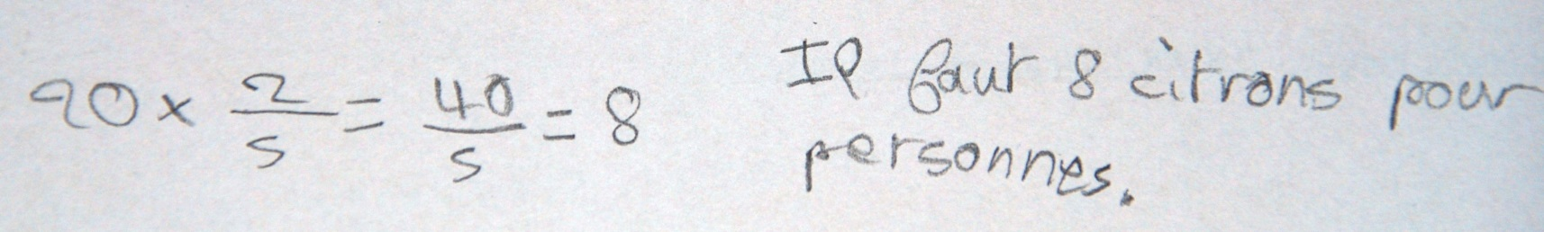
Dans la recette du poulet au citron, il faut 2 citrons pour 5 personnes.
Combien faut-il de citrons pour 20 personnes?
❺
Procédures:
Passage par l’unité ?
Utilisation du coefficient de proportionnalité ?
Produit en croix?

Slide 10
Attention : Il peut être impossible pour l’enseignant de reconnaitre la stratégie utilisée par l’élève si la procédure est uniquement numérique. Le passage à l’oral pour expliciter une procédure est important. Il s’agit de mettre des mots sur les actes et d’expliciter les données numériques manipulées avec les unités
(« la qualification », C. Houdement).
Notes:
Cf Partie théorique

Slide 11
Procédure experte ou procédure adaptée? Documents d’accompagnement – Eduscol – Cycle 3
L’objectif n’est pas, au cycle 3, de faire un cours théorique sur les différentes procédures permettant de traiter un problème de proportionnalité. La connaissance du nom de chacune de ces procédures n’est pas attendue des élèves ; il s’agit d’une connaissance de l’enseignant.
En revanche, les élèves devront connaître l’existence des différentes méthodes permettant de résoudre un problème de proportionnalité.

Slide 12
On se gardera cependant de hiérarchiser ces méthodes, aucune n’étant plus « experte » que les autres ; l’élève doit apprendre à s’adapter face à un problème pour mobiliser une procédure lui permettant de le résoudre.
Pour un élève donné, les procédures pouvant être utilisées pour résoudre un problème seront plus ou moins coûteuses au regard des connaissances dont il dispose au moment de la résolution, notamment en calcul mental.
Notes:
Les documents d’accompagnement insistent sur le fait que l’on ne doit pas considérer une procédure plus experte que les autres.

Slide 13
Analyses d’erreurs
Relevez les erreurs commises.
Proposez des pistes pour faire évoluer les procédures.

Slide 14
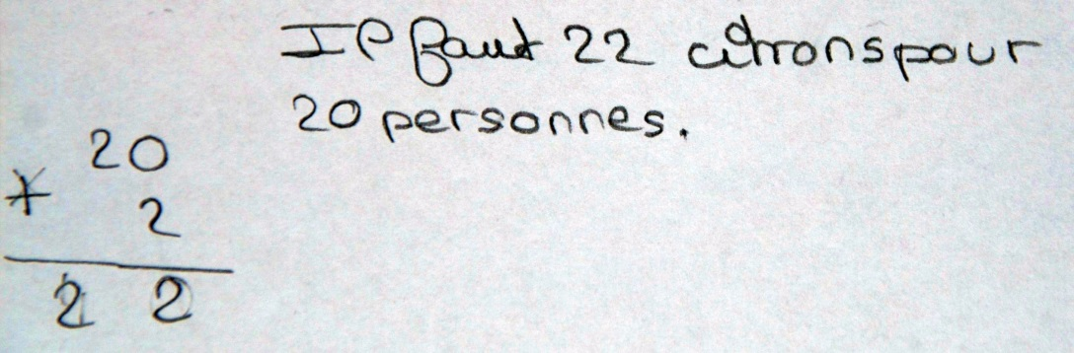
Analyse d’erreurs
Dans la recette du poulet au citron, il faut 2 citrons pour 5 personnes.
Combien faut-il de citrons pour 20 personnes?
❶
Procédure : utilisation de deux données additionnées incohérence au niveau des unités : 2 citrons+20 personnes
Notes:
La persistance du modèle additif est une conséquence de la non reconnaissance du modèle proportionnel.
Evolution de la procédure: Faire écrire les phrases et comparer (invraisemblance du résultat il y a plus de citrons que de personnes)

Slide 15
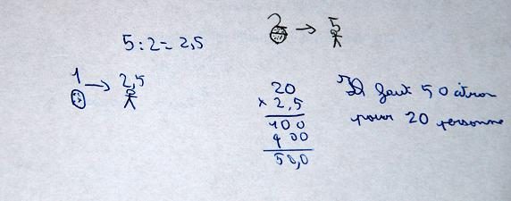
Analyse d’erreurs
Dans la recette du poulet au citron, il faut 2 citrons pour 5 personnes.
Combien faut-il de citrons pour 20 personnes?
❷
Procédure : retour à l’unité, mais pour la grandeur nombre de citrons, puis erreur d’opération : multiplication au lieu de la division
Notes:
Confusion dans les grandeurs. L’élève multiplie les personnes entre elles (20X2,5)
Evolution des procédures : Revenir au sens en écrivant les phrases « Pour 2,5 personnes, il faut 1 citron. Pour 5 personnes , il faut 2 citrons. (…) » ou continuer la schématisation

Slide 16
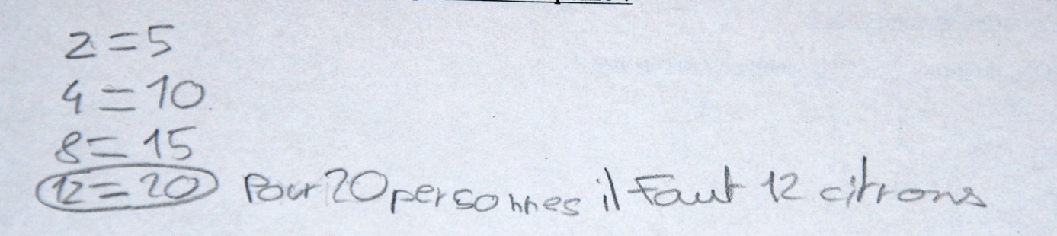
Analyse d’erreurs
Dans la recette du poulet au citron, il faut 2 citrons pour 5 personnes.
Combien faut-il de citrons pour 20 personnes?
❸
Procédure : linéarité multiplicative mais erreur de calcul :
4x2=8 mais 10x2≠15
Mauvaise utilisation du signe « = »
A.Simard
Notes:
Mauvaise utilisation du signe = (voir Document d’accompagnement – Le calcul en ligne au cycle 3). ici erreur de calcul mais peut être aussi confusion dans la procédure …..

Slide 17
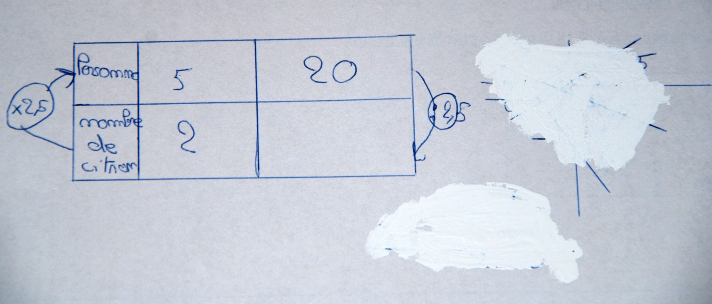
Dans la recette du poulet au citron, il faut 2 citrons pour 5 personnes.
Combien faut-il de citrons pour 20 personnes?
❹
Attention à ne pas « formaliser » trop tôt !
Notes:
Voila une erreur tout à fait intéressante (et très décriée par Guy Brousseau)…
L’élève est doué et a les connaissances pour résoudre le problème…il a peut-être justement trop de connaissances sans avoir le sens de ce qu’il fait.
Il résume les données dans un tableau de proportionnalité…il trouve le coefficient de proportionnalité…il essaie de l’utiliser…et c’est là que cela devient difficile…il essaie de diviser 20 par 2,5…
Quelle valeur donner à cette procédure non aboutie mais qui témoigne de connaissances indéniables de l’élève par rapport à une procédure ou l’élève dessine des tables de 5 personnes avec 2 citrons à chaque table?

Slide 18
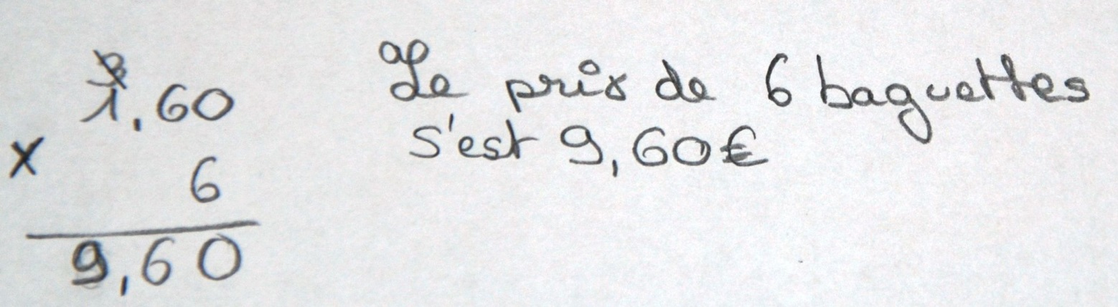
Chez le boulanger, j’ai payé 1 euro et 60 centimes d’euros pour deux baguettes de pain.
Quel est le prix à payer pour 6 baguettes?
❺
Procédure : la donnée «deux» n’est pas prise en compte
Notes:
Non prise en compte du passage à l’unité
Peut être est ce que cela provient du fait que dans l’énoncé le « deux » soit écrit en lettres.
Evolution de la procédure : Ecrire « 2 baguettes » plutôt que « deux baguettes »

Slide 19
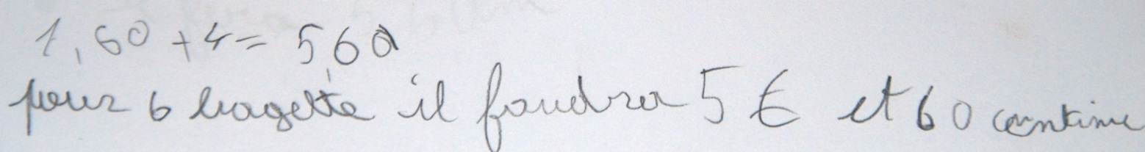
Chez le boulanger, j’ai payé 1 euro et 60 centimes d’euros pour deux baguettes de pain. Quel est le prix à payer pour 6 baguettes?
❻
Procédure : Pour 4 baguettes de PLUS on paye 4 euros de PLUS !

Slide 20
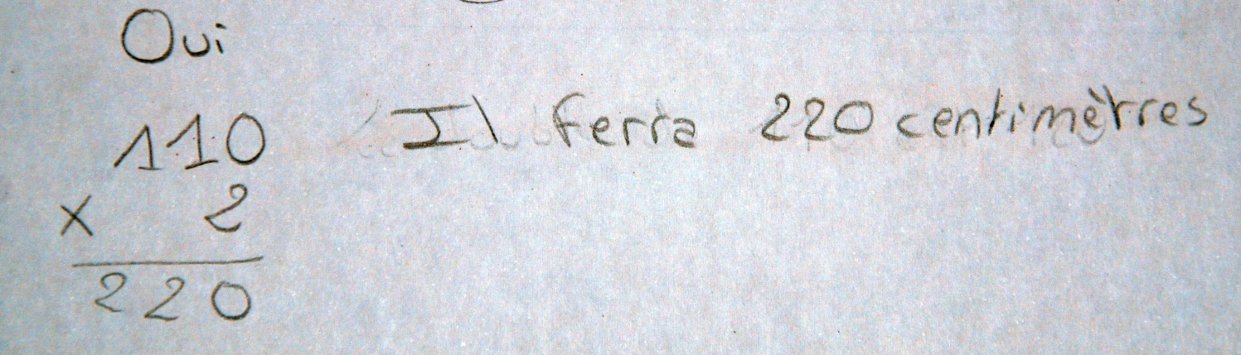
Théo a 5 ans. Il mesure 110 centimètres.
Quelle sera sa taille à 10 ans?
❼
Effet de contrat : les énoncés typés « proportionnalité »
Confronter proportionnalité, non proportionnalité Attention à la structure des énoncés
Notes:
Confronter le résultat avec la réalité. Justifier en insistant sur l’oral (raisonnement par l’absurde).

Slide 21
Synthèse
Les propriétés additives et multiplicatives semblent être les plus « naturelles » pour introduire la proportionnalité tout en donnant du sens à cette notion. Ces procédures sont à privilégier en début de cycle 3 et ne doivent pas être abandonnées par la suite !
Le choix des nombres en jeu dans une situation va influer sur les procédures utilisées pour le résoudre. L’enseignant doit en être conscient: taille des nombres, rapport interne, rapport externe, nature des nombres.

Slide 22
Synthèse
Développer les interactions entre la langue française et le langage mathématiques dans les explicitations et les confrontations: le double, deux fois plus, le triple…
Confronter des situations de proportionnalité à des situations de non proportionnalité.
Résoudre des problèmes « concrets ».
Il est important de ne pas systématiser la représentation sous forme de tableau de nombres pour ne pas perdre le sens au profit d’une technique.
Notes:
Reconnaître une situation de proportionnalité et le justifier est difficile. Il est plus facile de justifier une situation de qui n’est pas une situation de proportionnalité.
Attention aux implicites des situations dites « concrètes ». Lorsque l’on fait des mathématiques, on se place généralement dans un cadre idéal que l’on doit expliciter régulièrement.

Slide 23
Des traces d’élèves aux écrits institutionnels
Constats:
Les traces d’institutionnalisation sont souvent toutes faites, sans lien avec les écrits intermédiaires des élèves.
→ Quel sens les élèves y attribuent-ils?
Difficulté pour les enseignants de passer des traces d’élèves à la trace d’institutionnalisation

Slide 24
Quelle trace d’institutionnalisation dans la classe ?
D’après le manuel : « Outils pour les maths » - CM1 – Magnard – édition 2011 :
Notes:
Exemple 1 : Rôle du tableau ? Rôle de l’énoncé qui communique sur l’unité dès le départ . Ne pas insister sur le tableau.
L’exemple 1 et 2 proposent des techniques et n’insistent pas sur le sens. Nécessité de passer par l’oral : une autre formulation :
« 8 gâteaux, c’est 2 fois plus que 4 gâteaux. Ils couteront donc 2 fois plus chers. 2 gâteaux c’est 2 fois moins que 4 gâteaux, ils couteront donc 2 fois moins chers. »
L’exemple 3 met en évidence le sens.

Slide 25
Quelle trace d’institutionnalisation dans la classe ?
Les exemples génériques
(Documents d’accompagnement – Résoudre des problèmes de proportionnalité au cycle 3)
Les élèves auront dans leur cahier des exemples de traitement d’exercices génériques selon les différentes méthodes possibles. Lors de temps de mise en commun, ils pourront comparer ces différentes méthodes et se rendre compte que, pour un exercice donné, certaines peuvent être plus efficaces que d’autres.

Slide 26
Quelle trace d’institutionnalisation dans la classe – Les exemples génériques ?
Utiliser des exemples dont les procédures ont été verbalisées et justifiées en classe pour mettre en évidence les procédures adaptées.
Intégrer des expressions s’appuyant sur le sens :
«30 objets, c’est 10 fois plus d’objets que 3 objets, donc cela va peser 10 fois plus lourd.
Comme 3 objets pèsent 7 kg, alors 30 objets pèsent 10 fois 7 kg, c’est-à-dire 70kg. »
Ne pas introduire la proportionnalité à l’aide de tableaux de proportionnalité
Faire apparaître systématiquement les unités
Notes:
Les tableaux ont tendance à conduire les élèves à travailler sur les lignes et les colonnes plutôt que les grandeurs. Cela peut résumer des situations mais doit pas devenir des objets d’enseignement.

Slide 27
Analyse vidéo – Calcul- Proportionnalité
Vidéo- Calcul – Proportionnalité- CM1/CM2
Quelle place pour cette modalité de travail ?
Quelle régularité au cours de l’année scolaire ?
Quel intérêt de cette modalité de travail ?
Notes:
Organisation prévue a priori pour la séance :
Cinq petits problèmes de proportionnalité sont prévus, la forme est toujours la même afin de ne pas perturber les élèves. Les élèves disposent d’une minute pour traiter le problème. Puis la correction est menée au tableau par l’enseignante qui interroge les élèves pour qu’ils décrivent leur procédure. L’objectif est d’obtenir des formulations comme : « 30 objets, c’est 10 fois plus d’objets que 3 objets, donc cela va peser 10 fois plus lourd. Comme 3 objets pèsent 7 kg, alors 30 objets pèsent 10 fois 7 kg, c’est-à-dire 70 kg ».
Au CM2 le lien entre les nombres est un peu plus compliqué, il peut nécessiter de recourir à une étape intermédiaire.
Le dernier exercice fait volontairement le choix d’un lien compliqué entre les nombres d’objets pour inviter les élèves à s’adapter et à utiliser la relation entre le nombre d’objet et la masse qui elle est simple (à condition de connaître la table de 7) et permet de trouver immédiatement la masse d’un objet.
Ce qui s’est effectivement passé pendant la séance :
Les élèves ont eu plus de difficultés que prévu à traiter les différentes questions. Ils ont souvent du mal à oraliser les procédures en utilisant le sens (nécessité de répéter et faire répéter des expressions s’appuyant sur le sens). Ils essaient de mettre en œuvre une « technique », plus qu’un travail sur le sens.
Le dernier exercice a posé beaucoup de difficulté au CM1, alors qu’il pourrait sans doute être posé au cycle 2, comme problème sur la multiplication.

Slide 28
Analyse vidéo – Calculs proposés
3 objets identiques pèsent ensemble 7 kg.
CM1
Combien pèsent ensemble 30 de ces objets ?
CM2
Combien pèsent ensemble 60 de ces objets ?

Slide 29
Analyse vidéo – Calculs proposés
7 objets identiques pèsent ensemble 5 kg.
CM1
Combien pèsent ensemble 21 de ces objets ?
CM2
Combien pèsent ensemble 420 de ces objets ?

Slide 30
Analyse vidéo – Calculs proposés
10 objets identiques pèsent ensemble 42 kg.
CM1
Combien pèsent ensemble 5 de ces objets ?
CM2
Combien pèsent ensemble 15 de ces objets ?

Slide 31
Analyse vidéo – Calculs proposés
10 objets identiques pèsent ensemble 45 kg.
CM1
Combien pèsent ensemble 2 de ces objets ?
CM2
Combien pèsent ensemble 3 de ces objets ?

Slide 32
Analyse vidéo – Calculs proposés
7 objets identiques pèsent ensemble 28 kg.
CM1
Combien pèsent ensemble 2 de ces objets ?
CM2
Combien pèsent ensemble 9 de ces objets ?

Slide 33
Quel intérêt de cette modalité de travail ?
Le sens: (nécessité de répéter et de faire répéter des expressions sur le sens) verbaliser les procédures utilisées pour que les élèves ne mettent pas en œuvre une technique.
Les variables didactiques: le choix des nombres par l’enseignant va mener les élèves à des choix de procédures →utiliser la procédure la plus judicieuse en évitant de recourir systématiquement au « passage à l’unité » procédure « coûteuse » en calcul.
Automatiser les relations entre les nombres
Notes:
Doc eduscol proport p 1+3 sur le langage

Slide 34
Analyse vidéo - Procédures
au CM1, des résolutions s’appuyant sur les propriétés de linéarités (additives /multiplicatives)
au CM2, des résolutions s’appuyant sur les propriétés de linéarités (additives /multiplicatives) en une ou deux étapes et la procédure dite « passage à l’unité »

Slide 35
Repères de progressivité dans les procédures attendues
On dispose d’un sac de billes identiques.
On connait la masse de 3 billes (51g) et de 5 billes (85g)
Début CM1
Linéarité somme et différence
Quelle est la masse de 8 billes ? de 2 billes ?
A.Simard

Slide 36
Repères de progressivité dans les procédures attendues
On dispose d’un sac de billes identiques.
On connait la masse de 3 billes (51g) et de 5 billes (85g)
Fin CM1
Linéarité somme / différence / double et mixte (facile à identifier)
Quelle est la masse de 6 billes ? de 10 billes ?
de 13 billes ? de 7 billes ?
A.Simard

Slide 37
Repères de progressivité dans les procédures attendues
On dispose d’un sac de billes identiques.
On connait la masse de 3 billes (51g) et de 5 billes (85g)
Début CM2
linéarité somme / différence / multiple / diviseur / mixte
Quelle est la masse de 21 billes ? de 28 billes ?
de 500 billes ? de 250 billes ? 125 billes ?
A.Simard

Slide 38
Repères de progressivité dans les procédures attendues
On dispose d’un sac de billes identiques.
On connait la masse de 3 billes (51g) et de 5 billes (85g)
Fin CM2
linéarité et passage à l’unité
Quelle est la masse de 20 billes ? de 21 billes ?
de 1 bille ? de 87 billes ?
A.Simard

Slide 39
Repères de progressivité dans les procédures attendues
On dispose d’un sac de billes identiques.
On connait la masse de 3 billes (51g) et de 5 billes (85g)
Début 6°
linéarité / passage à l’unité et coefficient de proportionnalité
A l’aide du tableur, donner la masse de tous les paquets de moins de 180 billes.
A.Simard

Slide 40
Repères de progressivité dans les procédures attendues
On dispose d’un sac de billes identiques.
On connait la masse de 3 billes (51g) et de 5 billes (85g)
Fin 6°
linéarité / passage à l’unité / coefficient de proportionnalité / tableau de proportionnalité
Résumer sous forme de tableau la situation de la masse des billes en sachant faire apparaitre les opérations de linéarité et le coefficient de proportionnalité.
A.Simard

Slide 41
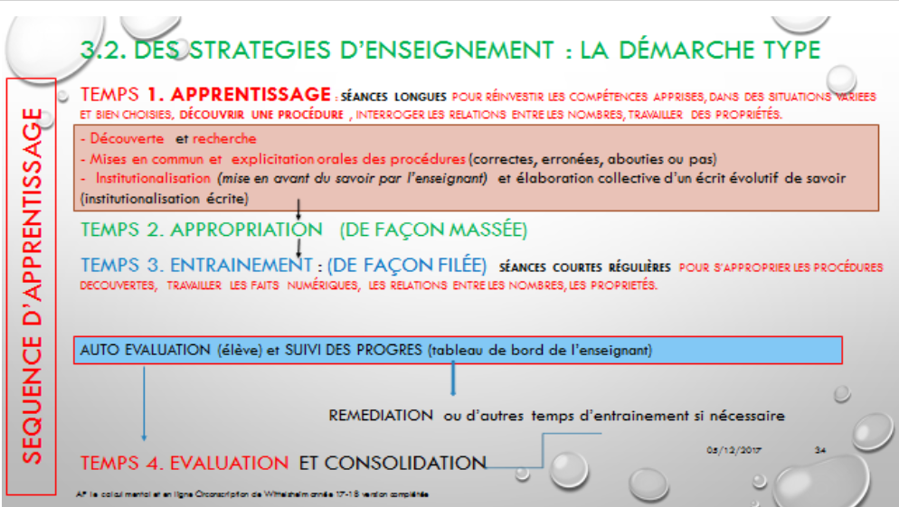
Dispositifs pédagogiques

Slide 42
Grille d’analyse de problèmes
Quelles questions les enseignants se posent-ils lorsqu’ils doivent construire ou choisir des situations de proportionnalité?
(Cf Grille d’analyse d’un problème de proportionnalité)
Notes:
Utiliser cette diapositive pour conclure et montrer la grille. En formation, on peut analyser cette grille avec les enseignants en y intégrant des exemples.

Slide 43
Les énoncés
Les grandeurs en jeu
Les valeurs numériques
Les procédures envisagées

Slide 44
Un autre exemple d’analyses de procédures
Vidéo- Résolution de problème de proportionnalité- CM1/CM2
(3’28 à 7’29)
Notes:
Evolution de la procédure: Lors de la première procédure, l’enseignante ajoute les grandeurs en jeu pour lever les difficultés.

Slide 45
D’autres exemples pour les questions flash
Course aux nombres : https://www.ac-strasbourg.fr/pedagogie/mathematiques/manifestations/competitions-mathematiques/course-aux-nombres/
- 8 stylos coûtent 5 €. Combien coûtent 16 stylos ?
3 cubes empilés ont une hauteur de 6 cm. Quelle est la hauteur de 9 cubes empilés ?
12 feutres coûtent 6 €. Combien coûtent 6 feutres ?
- Il faut 6 œufs pour faire des crêpes pour 9 personnes.
Combien faut-il d’œufs pour 3 personnes ?
- 12 roses coûtent 30 €. Combien coûtent 18 roses ?

Slide 46
D’autres d’exemples
Pour jouer sur la variable des nombres

Slide 47
« Dans la recette du poulet au citron, il faut 2 citrons pour 6 personnes.
Combien faut-il de citrons pour 15 personnes? »
Procédures : 1. mixte : multiplicative puis additive
4 citrons pour 12 personnes
1 citron pour 3 personnes
5 citrons pour 15 personnes
2. utilisation du coefficient de proportionnalité
1/3 citrons/personnes donc : 15 : 3 = 5

Slide 48
« Dans la recette du poulet au citron, il faut 2 citrons pour 4 personnes.
Combien faut-il de citrons pour 17 personnes? »
Procédures : 1. mixte : multiplicative puis additive
8 citrons pour 16 personnes
1/2 citron pour 1 personne
8,5 citrons pour 17 personnes
2. utilisation du coefficient de proportionnalité
0,5 citron/personne donc : 17 x 0,5 = 8,5

Slide 49
Autres exemples: Compléter un énoncé
« Pour une visite du Château de Versailles, la coopérative scolaire doit payer 105 € pour une classe de 25 élèves de CE1. Mais un groupe de 20 élèves de CE2 se joint finalement à cette classe. [ …]
Combien la coopérative devra-t-elle payer en tout ? »
1. Proposer une phrase complétant l’énoncé pour que cette situation soit sans ambiguïté une situation de proportionnalité.
2. Proposer une phrase complétant l’énoncé pour que cette situation ne soit pas une situation de proportionnalité.
Notes:
Par ex : La coopérative avait acheté 25 tickets d’entrée, tous aux même prix, elle doit maintenant en acheter 20 autres.
2. Par ex : Les 30 premiers élèves d’une même école paient tous le même tarif. A partir du trente-et-unième élève, une réduction de un euro par élève est appliquée.

Slide 50
D’autres exemples - Tâches intermédiaires
Dans le livre de recettes de cuisine de Corentin, on donne la recette pour faire 15 crêpes ou 25 crêpes :
Pour 15 crêpes 300 g de farine 3 œufs 75 cL de lait 3 cuillères à soupe d’huile |  | Pour 25 crêpes 500 g de farine 5 œufs 125 cL de lait 5 cuillères à soupe d’huile
Mais Corentin veut faire 10 crêpes seulement.
Donne la quantité d’ingrédients nécessaires pour faire 10 crêpes ?
2. Madame Lucas veut préparer 60 crêpes pour la fête d’anniversaire de sa fille. Elle a emprunté le livre de recette de Corentin.
Quelles sont les quantités d’ingrédients nécessaires pour faire 60 crêpes ?

Slide 51
D’autres exemples - Tâches intermédiaires
Plusieurs enfant jouent avec des Kapla, c’est un jeu de construction à base de planchettes en bois toutes identiques.
Alex a empilé 50 planchettes et a ainsi obtenu une tour de 39 cm de hauteur.
Emma a empilé 100 planchettes ;
Léo a empilé 5 planchettes ;
Zoé a empilé 17 planchettes.
Quelle est la hauteur des tours construites par chaque enfant ?

Slide 52
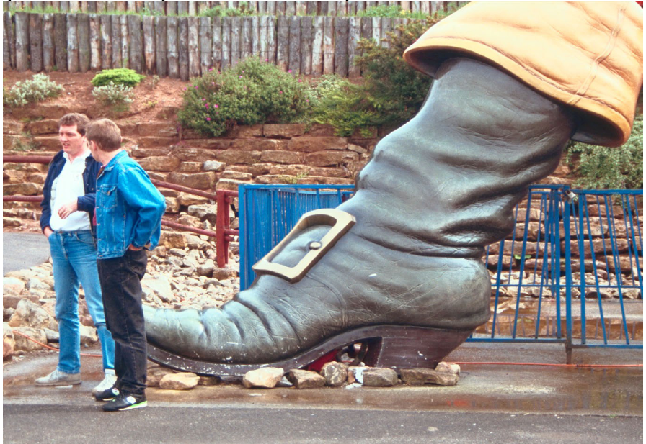
D’autres exemples - Tâches à prise d’initiative
Un problème de modélisation
« La botte du Géant »
Quelle est la taille du Géant ?
Notes:
Ce genre de problème n’est pas encore très répandu dans la culture commune des professeurs des écoles.
Ce problème peut s’apparenter à un problème pour chercher, mais il a quelques caractéristiques un peu particulière :
Il s’agit de modéliser une situation réelle pour trouver une solution cohérente
Les informations pour trouver une solution ne sont pas contenues dans l’énoncé et peuvent être cherchée ailleurs (internet etc…)
Il n’y a pas de solution unique (la cohérence et la pertinence du résultat provient de l’argumentation)

Slide 53
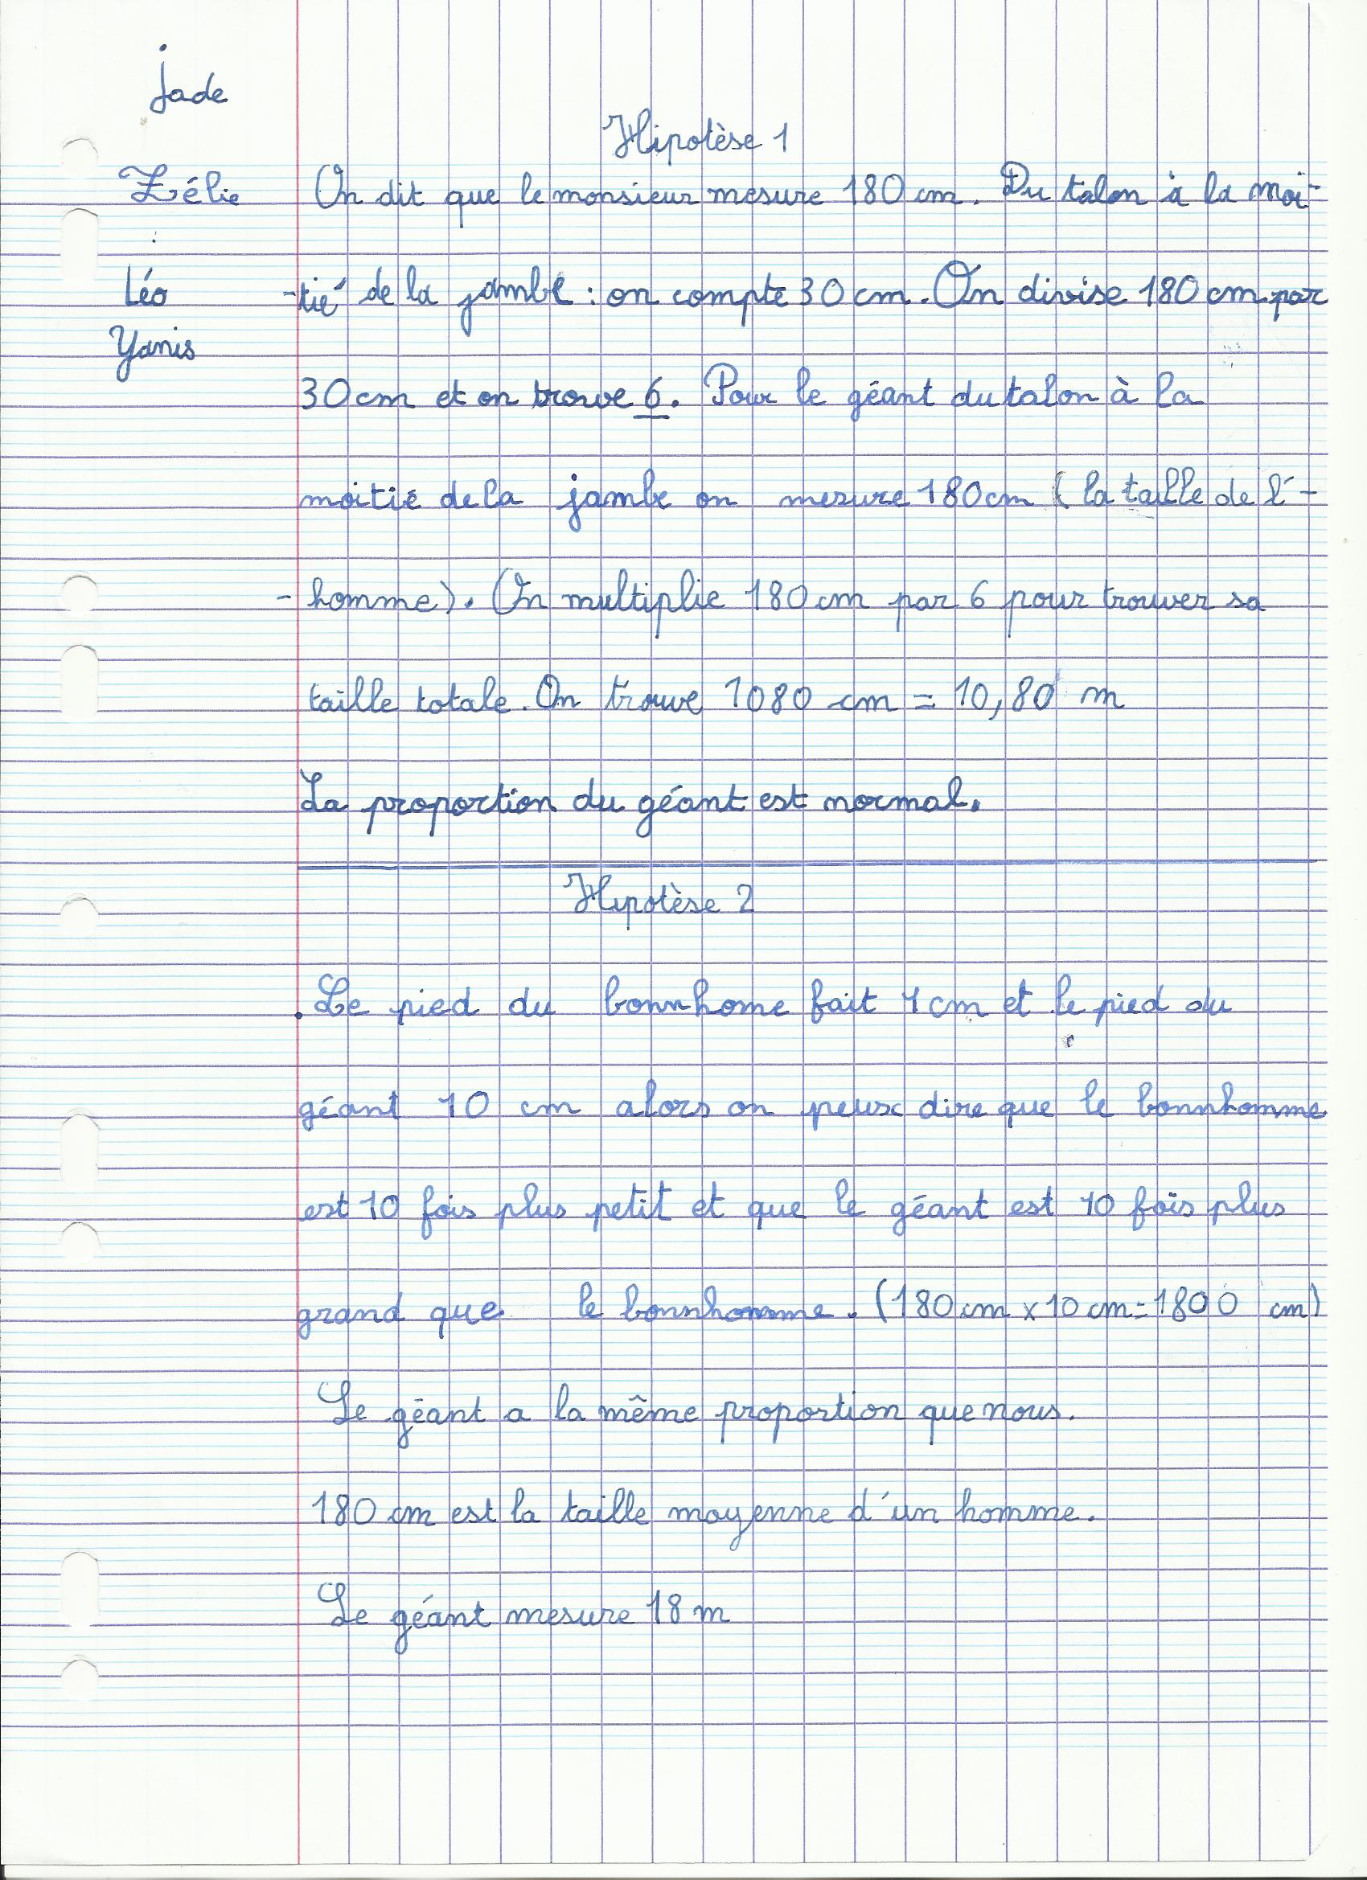
D’autres exemples - Tâches à prise d’initiative

Slide 54
D’autres exemples - Tâches à prise d’initiative

Slide 55
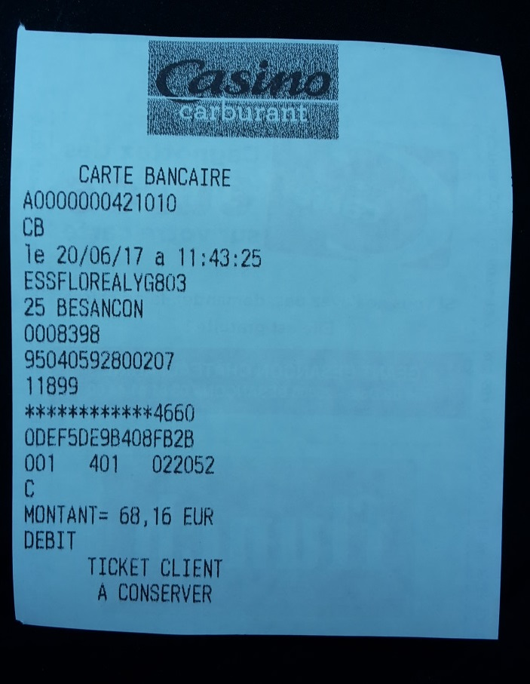
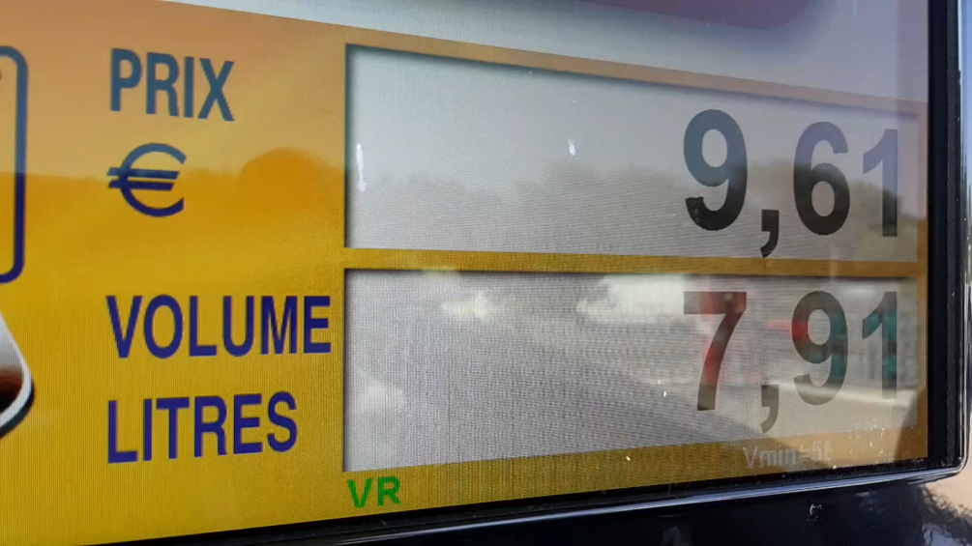
D’autres exemples - Tâches à prise d’initiative
Un problème de recherche d’indice
« Capacité du réservoir ? »

Slide 56
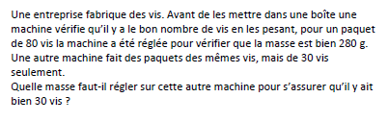
Autres exemples CM1 – Grandeurs - Mesures

Slide 57
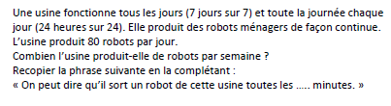

Slide 58

Autres exemples CM2 – Grandeurs - Mesures

Slide 59
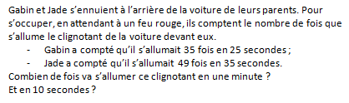

Slide 60
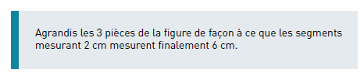
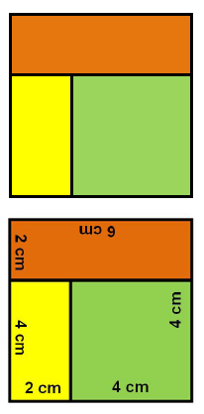
Autres exemples – Géométrie Activité Puzzle (Document d’accompagnement)

Slide 61
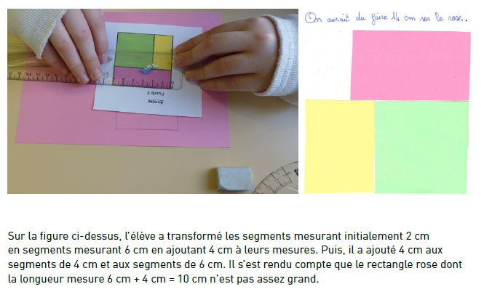
Des exemples de production d’élèves

Slide 62
